Slide 1

Развитие творческих способностей у младших школьников посредством бумагопластики во внеурочной деятельности
Выполнила:
Студентка 5 курса, гр. 3118056081 Черемнова Валентина Андреевна
Научный руководитель:
ст. преподаватель Багапова Надежда Владимировна

Slide 2


Актуальность исследования
Актуальность развития творческих способностей младших школьников была отмечена в Федеральном законе от 29.12.2012 года № 273-ФЗ « Об образовании в Российской Федерации». Где указано, что образование – это единый целенаправленный процесс воспитания и обучения, который способствует интеллектуальному, духовно-нравственному, творческому, физическому и профессиональному развитию. А так же в ст. 48 п.4 указано, что педагог обязан развивать у обучающихся творческие способности.
В Федеральном государственном образовательном стандарте начального общего образование прописано, что образовательная программа должна быть направлена на формирование общей культуры, духовно-нравственное, социальное, личностное развитие обучающихся, что поможет создать основу для развития творческих способностей, саморазвитию и самосовершенствованию школьников.
Слайд 2
Тюмень, 2023
Развитие творческих способностей у младших школьников посредством бумагопластики во внеурочной деятельности
Черемнова Валентина Андреевна

Slide 3
Противоречие
Необходимость применения эффективных форм, методов и методик по развитию творческих способностей
Недостаточность использования техник бумагопластики
в общеобразовательном процессе
Проблема
Как организовать процесс развития творческих способностей у детей младшего школьного возраста в образовательных учреждениях во внеурочной деятельности?
Слайд 3
Тюмень, 2023
Развитие творческих способностей у младших школьников посредством бумагопластики во внеурочной деятельности
Черемнова Валентина Андреевна

Slide 4



Объект, предмет, цель исследования
Объект: процесс развития творческих способностей младших школьников во внеурочной деятельности.
Предмет: искусство бумагопластики , как средство развития творческих способностей младших школьников во внеурочной деятельности
Цель: теоретическое обоснование, разработка и апробирование комплекса занятий по бумагопластике во внеурочной деятельности, направленного на развитие творческих способностей младших школьников
Развитие творческих способностей у младших школьников посредством бумагопластики во внеурочной деятельности
Черемнова Валентина Андреевна
Слайд 4
Тюмень, 2023

Slide 5
Гипотеза исследования
Развитие творческих способностей у младших школьников во внеурочной деятельности будет успешным, если:
применить специально разработанный комплекс занятий, который включает в себя, такие техники бумагопластики, как
мозаичная аппликация, аппликация из мятой бумаги, .аппликация в технике торцевание, квиллинг, оригами, бумажная флористика, модульное оригами, скрапбукинг.
Слайд 5
Тюмень, 2023
Развитие творческих способностей у младших школьников посредством бумагопластики во внеурочной деятельности
Черемнова Валентина Андреевна

Slide 6
Теоретико-методологическая база
1. Концепция творческого развития (Л.С. Выготский);
2. Принцип креативности (Э.П. Торренс);
3. Принцип творческих качеств (Р.С. Немов);
4. Теория творчества и творческой личности (Д.Б. Эльконин ).
Слайд 6
Тюмень, 2023
Развитие творческих способностей у младших школьников посредством бумагопластики во внеурочной деятельности
Черемнова Валентина Андреевна

Slide 7
Базовые теоретические положения исследования
Творческие способности – процесс индивидуальных особенностей человека, который проявляется в творческой деятельности с помощью стремления и эмоциональном отношении к творчеству, умении владеть выразительными средствами для создания своей работы, применении самостоятельности, воображения и упорства при создании чего-либо нового, в творческой деятельности. (Л.С. Выготский)
Бумагопластика- это искусство художественного моделирования из бумаги объемных композиций на плоскости создания на основе моделей трехмерных бумажных фигур (Е.А. Шилкова)
Внеурочная деятельность – образовательная деятельность, осуществляемая в формах, отличающихся от урочной системы, и направленная на достижение планируемых результатов освоения основной образовательной программы. Кружки, соревнования, исследования, художественные студии, спортивные клубы и секции, юношеские организации (ФГОС НОО)
Слайд 7
Тюмень, 2023
Развитие творческих способностей у младших школьников посредством бумагопластики во внеурочной деятельности
Черемнова Валентина Андреевна

Slide 8
Базовые теоретические положения исследования
Компоненты развития творческих способностей
Личностно – креативный
( Э.П. Торренс.)
Дивергентный
(Р.С. Немов.)
Деятельностный (Д.Б.Эльконин. )
Творческая самостоятельность; Освоение способов творческой деятельности;
Качество выполняемых действий;
Гибкий выбор стратегии поведения.
Творческий потенциал; Воображение;
Критичность;
Поиск новых решений;
Независимость.
.
Творческое мышление; , Находчивость;
Оригинальность;
Интеллектуальная активность
Слайд 8
Тюмень, 2023
Развитие творческих способностей у младших школьников посредством бумагопластики во внеурочной деятельности
Черемнова Валентина Андреевна

Slide 9
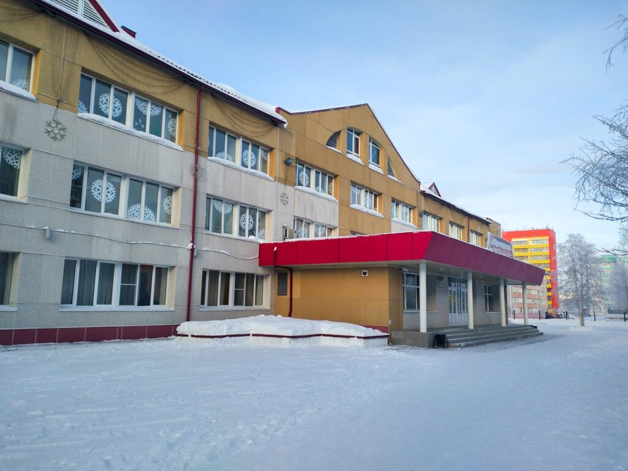
База исследования
Муниципальное бюджетное общеобразовательное учреждение гимназия имени Ф.К. Салманова,
г. Сургут, Тюменская обл..
Количество учащихся, принимавших участие в исследовании:
Экспериментальный класс 2 «А» | Контрольный класс 2 «Б»
28 | 29
Слайд 9
Тюмень, 2023
Развитие творческих способностей у младших школьников посредством бумагопластики во внеурочной деятельности
Черемнова Валентина Андреевна

Slide 10
Модель диагностического исследования
Компонент изучаемого процесса | Диагностические показатели | Диагностический инструментарий (методики/шкалы методик, автор)
Личностно-креативный | Творческий потенциал; Воображение; Критичность; Поиск новых решений; Независимость. | Методика № 1: «Заверши фигуру» Э.П. Торренс
Дивергентный | Творческое мышление; Находчивость; Оригинальность; Интеллектуальная активность | Методика № 2. «Какие предметы спрятаны в картинках» Р.С. Немов
Деятельностный | Творческая самостоятельность; Освоение способов творческой деятельности; Качество выполняемых действий; Гибкий выбор стратегии поведения. | Методика №3: «Графический диктант» Д.Б. Эльконин
Слайд 10
Тюмень, 2023
Развитие творческих способностей у младших школьников посредством бумагопластики во внеурочной деятельности
Черемнова Валентина Андреевна

Slide 11
Результаты констатирующего исследования
Результаты диагностики на констатирующем этапе
n= 57 (28 э / 29 к), январь 2023 г., %.
Критерий Манна-Уитни, при р≤0,05
U _{эмп.}393,5> U_{крит.}302 | U _{эмп.} 387,5 > U_{крит.}302 | U _{эмп.} 400 > U_{крит.} 302
Слайд 11
Тюмень, 2023
Развитие творческих способностей у младших школьников посредством бумагопластики во внеурочной деятельности
Черемнова Валентина Андреевна

Slide 12
Результаты констатирующего исследования
Уровень развития творческих способностей у младших школьников ,
n=57 (28э/29к), январь 2023г., %
Критерий Манна-Уитни, при р≤0,05
U _{эмп.} 381 > U_{крит.}302
Слайд 12
Тюмень, 2023
Развитие творческих способностей у младших школьников посредством бумагопластики во внеурочной деятельности
Черемнова Валентина Андреевна

Slide 13
Описание формирующей работы
Программа формирующего эксперимента по развитию творческих способностей у младших школьников посредством бумагопластики во внеурочной деятельности
«Самоделки из бумаги».
Цель программы: повысить уровень творческих способностей младших школьников посредством бумагопластики. во внеурочной деятельности
Задачи программы:
-разработать комплекс уроков для развития творческих способностей младших школьников с помощью бумагопластики;
-развитие у младших школьников творческих способностей, воображения и творческого мышления.
Время проведения: январь – март 2023 года.
Независимая переменная: развитие творческих способностей с применением бумагопластики (квиллинг, аппликация, оригами, модульное оригами, скрапбукинг, торцевание, бумажная флористика, мятая бумага)
Принципы, лежащие в основе построения комплекса занятий:
Наглядности
Доступности
Творчества и самостоятельности
Систематичности и последовательности
Слайд 13
Тюмень, 2023
Развитие творческих способностей у младших школьников посредством бумагопластики во внеурочной деятельности
Черемнова Валентина Андреевна

Slide 14
Описание формирующей работы
План внеурочных занятий:
№ занятия | Тема занятия | Количество часов | Количество занятий
1 | Мозаичная аппликация «Аквариум» из обрывных кусочков бумаги | 45 мин | 1
Личностно - креативный компонент
2 | Аппликация из мятой бумаги «Природа нашего края» | 45 мин | 1
3 | Аппликация в технике торцевание «Подводный мир за стеклом» | 45 мин | 1
Эмоционально – ценностный компонент
4 | Аппликация в технике квиллинг «Цветок» | 45 мин | 1
5 | Оригами «Зайчик» | 45 мин | 1
Деятельностный компонент
6 | Бумажная флористика «Букет в вазе» | 45 мин | 1
7 | Открытка к «8 марта» по технике скрапбукинг | 45 мин | 1
8 | Модульное оригами «Птица» | 45 мин | 1
Развитие творческих способностей у младших школьников посредством бумагопластики во внеурочной деятельности
Слайд 14
Тюмень, 2023
Черемнова Валентина Андреевна

Slide 15
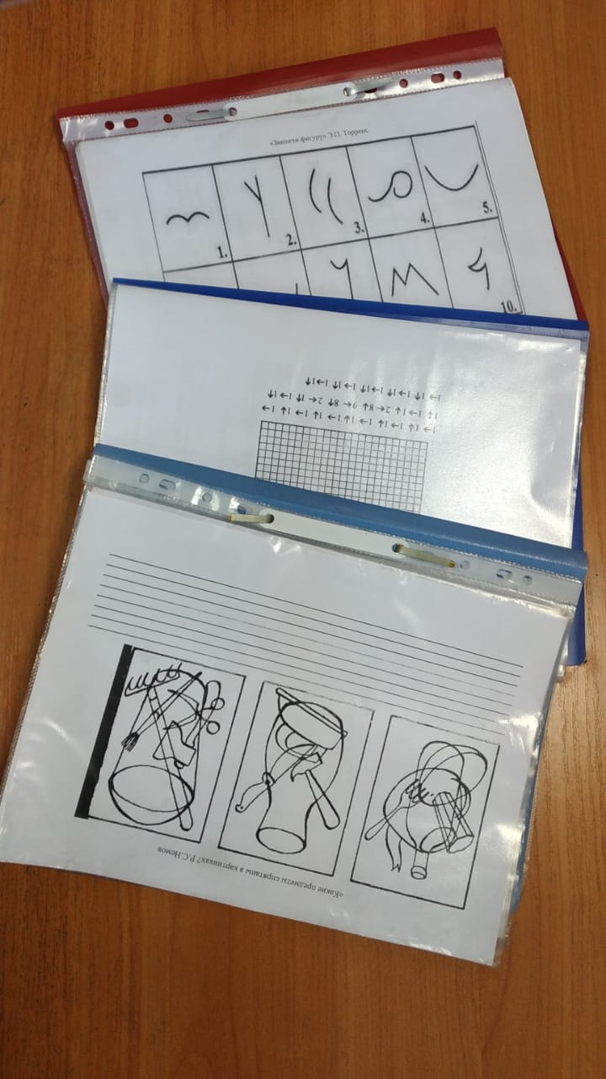
Описание формирующей работы
Развитие творческих способностей у младших школьников посредством бумагопластики во внеурочной деятельности
Слайд 15
Тюмень, 2023
Черемнова Валентина Андреевна

Slide 16
Результаты контрольной работы
Результаты диагностики на контрольном этапе
n= 57 (28 э / 29 к), март 2023 г., %.
Критерий Манна-Уитни, при р≤0,05
U _{эмп.} 261,5 < U_{крит.}302 | U _{эмп.} 216 < U_{крит.}302 | U _{эмп.} 261,5 < U_{крит.}302
Слайд 16
Тюмень, 2023
Развитие творческих способностей у младших школьников посредством бумагопластики во внеурочной деятельности
Черемнова Валентина Андреевна

Slide 17
Результаты контрольной работы
Уровень развития творческих способностей у младших школьников (интегративный показатель), n=57 (28э/29к), март 2023 г., %
Слайд 17
Тюмень, 2023
Развитие творческих способностей у младших школьников посредством бумагопластики во внеурочной деятельности
Черемнова Валентина Андреевна

Slide 18
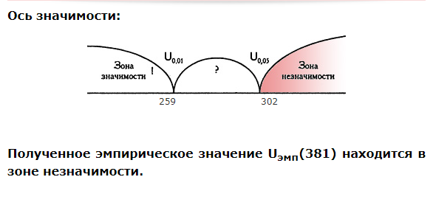
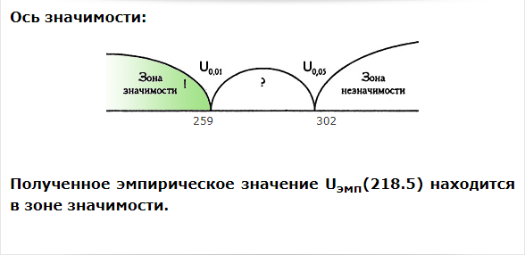
Для подтверждения гипотезы необходимо провести сравнение по критерию Манна - Уитни и критерию Ф. Вилкоксона.
Рис. 1. Критерий Манна-Уитни 2 «А» класса (экспериментальная группа) и 2 «Б» класса (контрольная группа) до проведения экспериментальной деятельности по развитию творческих способностей у младших школьников.
Рис. 2 . Критерий Манна – Уитни 2 «А» класса (экспериментальная группа) и 2 «Б» класс (контрольная группа) после проведения экспериментальной деятельности по развитию творческих способностей младших школьников
Рис. 1. Согласно расчетам, U-критерий Манна-Уитни равен 381.
Критическое значение U-критерия Манна-Уитни при заданной численности сравниваемых групп составляет 302.
381 > 302, следовательно различия уровня признака в сравниваемых группах статистически не значимы (р>0,05).
Рис.2. Расчеты показали, что U-критерий Манна-Уитни равен 218,5.
Критическое значение U-критерия Манна-Уитни при заданной численности сравниваемых групп составляет 302.
218,5 ≤ 302, следовательно различия уровня признака в сравниваемых группах статистически значимы (р<0,05).
Результаты расчетов оказались в зоне значимости, так как, что после реализации программы в 2 «А» классе (экспериментальная группа) уровень творческих способностей у младших школьников повысился, а у 2 «Б» (контрольная группа) изменений не произошло, их результаты остались на низком уровне.
Результаты оказались в зоне не значимости, так как у обоих классов по результатам первичной диагностики был низкий уровень развития творческих способностей.
Слайд 18
Тюмень, 2023
РАЗВИТИЕ ТВОРЧЕСКИХ СПОСОБНОСТЕЙ У МЛАДШИХ ШКОЛЬНИКОВ ПОСРЕДСТВОМ БУМАГОПЛАСТИКИ ВО ВНЕУРОЧНОЙ ДЕЯТЕЛЬНОСТИ
Черемнова Валентина Андреевна

Slide 19
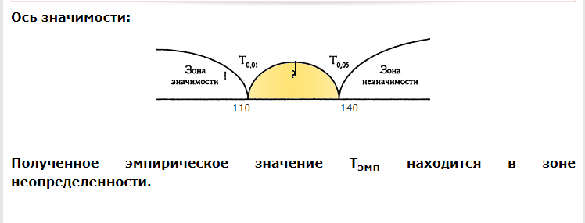
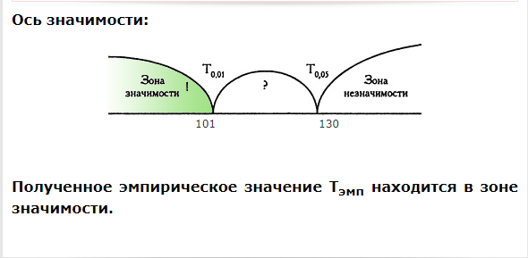
Рис. 3. Критерий Фрэнка Вилкоксона 2 «Б» класс (контрольная группа) до и после проведения экспериментальной деятельности по развитию творческих способностей у младших школьников. .
Рис. 4. Критерий Фрэнка Вилкоксона 2 «А» класс (экспериментальная группа) до и после проведения экспериментальной деятельности по развитию творческих способностей у младших школьников
Рис.3.Т-критерий Вилкоксона равен 110
Критическое значение Т-критерий Вилкоксона при заданной численности сравниваемых групп составляет 140
140>110, следовательно различия уровня признака в сравниваемых группах статистически не значимы (р>0,05).
Результаты контрольной группы оказались в зоне не значимости, так как в 2 «Б» классе не проводилась реализация программы по развитию творческих способностей, поэтому они обладают низким уровнем
Рис.4. Т-критерий Вилкоксона равен 45.
Критическое значение Т-критерий Вилкоксона при заданной численности сравниваемых групп составляет 130.
45 ≤ 130, следовательно различия уровня признака в сравниваемых группах статистически значимы (р>0,05).
Результаты 2 «А» класса (экспериментальной группы) оказались в зоне значимости, это связано с тем, что после реализации программы уровень творческих способностей у младших школьников повысился
Можно сделать вывод, что после реализации программы развития творческих способностей младших школьников «самоделки из бумаги» результаты экспериментальной группы улучшились, а результаты контрольной группы остались почти неизменными. Цели и задачи экспериментальной деятельности, считаю, выполненными. Гипотеза подтверждена.
РАЗВИТИЕ ТВОРЧЕСКИХ СПОСОБНОСТЕЙ У МЛАДШИХ ШКОЛЬНИКОВ ПОСРЕДСТВОМ БУМАГОПЛАСТИКИ ВО ВНЕУРОЧНОЙ ДЕЯТЕЛЬНОСТИ
Слайд 19
Тюмень, 2023
Черемнова Валентина Андреевна

Slide 20
Развитие творческих способностей у младших школьников посредством бумагопластики во внеурочной деятельности
Выполнила:
Студентка 5 курса, гр. 3118056081 Черемнова Валентина Андреевна
Научный руководитель:
ст. преподаватель Багапова Надежда Владимировна

